Slide 1
Integrative Transkingdom Analysis of the Gut Microbiome in Antibiotic Perturbation and Critical Illness
ETBII 16 Janvier
Bastiaan W. Haak, et al
Christelle, Christine, Audrey

Slide 2
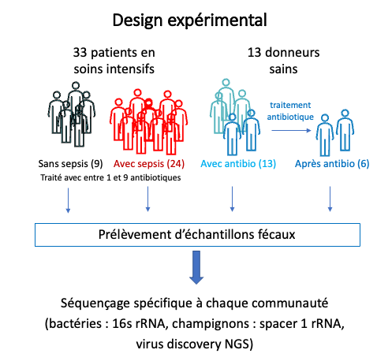
Summary
Objectifs de l’étude
Etudier les compositions et covariations des communautés bactériennes, fongiques et virales du microbiote intestinal
Chez des patients admis en soins critiques et patients sains traités ou non par anti-biothérapie
analyse d’association avec les SCFAs (acides gras à chaine courte)
Mesure par RMN des SCFAs

Slide 3
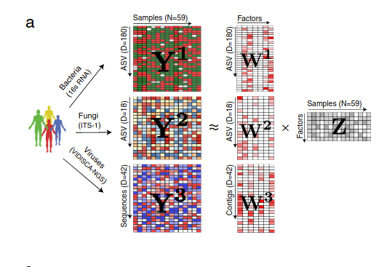
Methode MOFA
Pré-analyse :
analyse de composition et diversité dans chaque règne/modalité
Inférence bayesienne
W = matrice des poids de chaque asv/contig (feature) dans chaque facteur. => Signatures
Z = matrice de l’influence de chaque facteur sur les échantillons
Les facteurs capturent l’hétérogénéité dans les compositions
distinction des variations communes et spécifiques aux différentes modalités

Slide 4
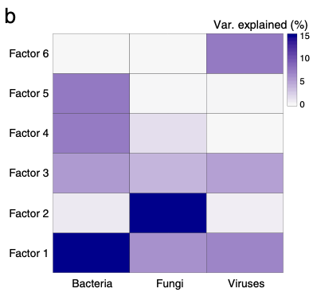
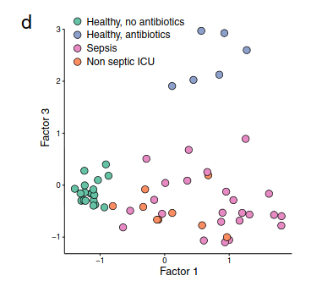
Résultats/Focus
Variance
expliquée
39%
39%
19%
Facteur 1 : perturbation par les antibiotiques
Facteur 3 : sains vs malades exposés aux antibiotiques

Slide 5
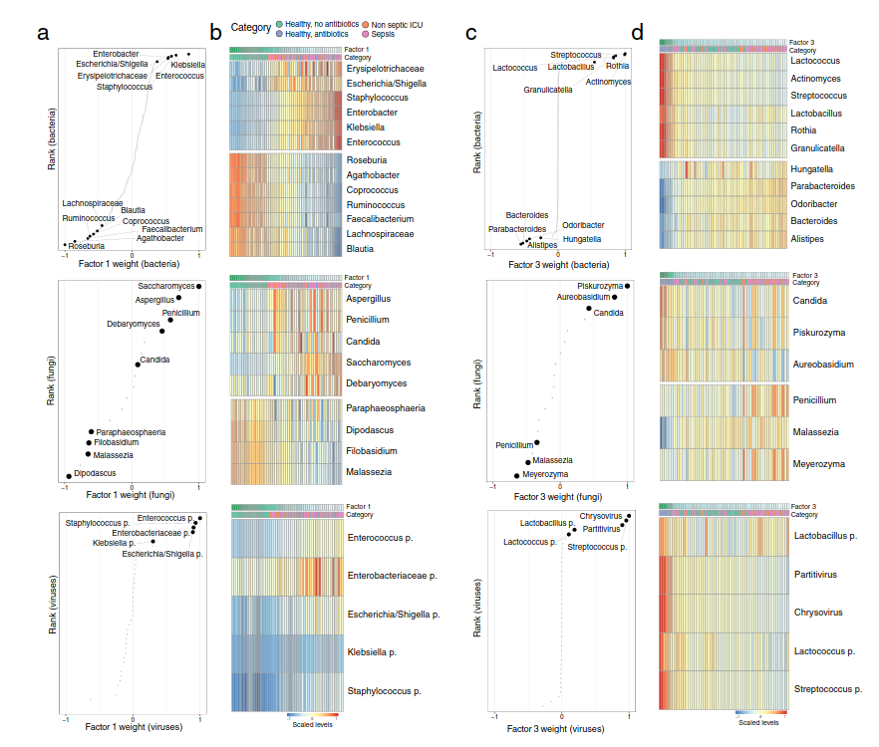
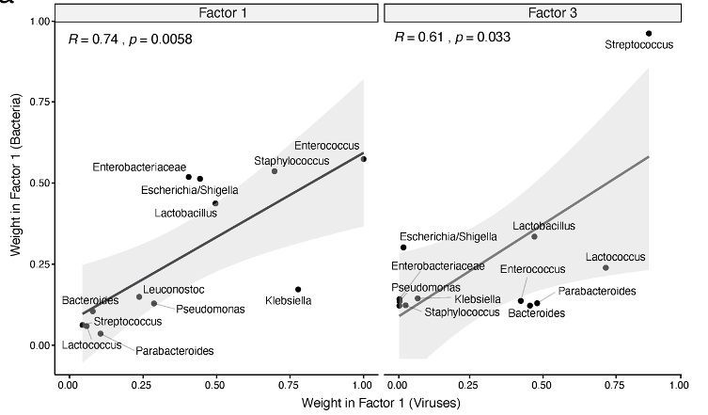
Après identification des facteurs d’interet (1 et 3) communs aux 3 modalités
recherche des taxons les plus corrélés avec les facteurs
correlation entre les phages et leur hote

Slide 6
Questionnements
choix du nombre de facteurs
formules de factorisation des matrices ?
Transposition
Y=WZ
design : age des patients sains/malades. Biais lié à l’age ??

Slide 8
Journal Club
What is expected from you
present what is and is not understood
structure proposed
Summary
1 focus (1 fig/1 approach)
Key points and interest
question/difficulty
an opportunity for exchange/discussion
with the training team
between you
Time
8 min (8 gr)

